Slide 1
الطالبة : لطيفه سعد الخضير
بأشراف :د. أحمد الذايدي
الإلحاد

Slide 2
مفهوم الإلحاد :
الإلحاد لغة : هو الميل والعدول عن الشيء .
الإلحاد اصطلاحاً : الميل عن ما يجب اعتقاده في أسماء الله وآياته .
الإلحاد المعاصر : عدم الاعتقاد أو الإيمان بوجود الآله .

Slide 3
ورد لفظ الإلحاد في القرآن الكريم :
قال: {وَمَنْ يُرِدْ فِيهِ بِإِلْحَادٍ بِظُلْمٍ نُذِقْهُ مِنْ عَذَابٍ أَلِيمٍ}. ﴿٢٥ الحج﴾
قال: {فَادْعُوهُ بِهَا وَذَرُوا الَّذِينَ يُلْحِدُونَ فِي أَسْمَائِهِ }.﴿١٨٠ الأعراف﴾.
قال: {إِنَّ الَّذِينَ يُلْحِدُونَ فِي آيَاتِنَا لَا يَخْفَوْنَ عَلَيْنَا }.﴿٤٠ فصلت﴾

Slide 4
تردد في مجال الإلحاد مصطلحات ينبغي إدراك الفرق بينها وأهمها:
1- الشرك: هو الذي أشرك بالله أي جعل له شريًكا، فهو مشرك وهو الاعتقاد بوجود آلهة متعددة.
2- اللاديني: وهو الاسم الذي يفضله كثير من الملاحدة، مع أن لفظ اللاديني يعني َمن لا يؤمن بدين وليس بالضرورة أن يكون منكًرا للإله
3- ضد الدين: هو الملحد الذي يتخذ موقًفا عدائًّيا من الإله والدين والمتدينين.
4- الر َبوي: هو الذي يؤمن بأن الإله قد خلق الكون ولكنه ينكر أن يكون قد تواصل مع البشر عن طريق الديانات.
5- اللاأدري: هو الذي يؤمن بأن قضايا الألوهية والغيب لا يمكن إثباتها وإقامة الحجة عليها كما لا يمكن نفيها باعتبارها فوق قدرة العقل على الإدراك.
6- المتشكك: هو الذي يرى أن براهين الألوهية لا تكفي لإقناعه وفي نفس الوقت لا يمكن تجاهلها.
7- العلماني: العلمانية هي دعوة إلى إقامة الحياة على العلم المادي

Slide 5
أنواع الإلحاد :.
قسم العلماء الإلحاد إلى:
١- الحاد في اسماء الله.
٢- الحاد في آيات الله .

Slide 6


تاريخ الإلحاد :

Slide 7





  وسائل انتشار الإلحاد :
  الكتب .
  النقاش .
  الإعلام .
  الانترنت .

Slide 8
الأسباب التي أدت إلى توجه الغرب للإلحاد:
1- الكنيسة وسلطة الكهنوت في أوربا
2- الاكتشافات العلمية:
3- المخططات اليهودية:
4- اقتران الإلحاد بالقوة المادية

Slide 9
الأسباب التي أدت إلى وجود الإلحاد في العالم الإسلامي
1- الفراغ الديني
2- الدعوة إلى التغريب وتطوير الفكر الإسلامي
3- جمود الخطاب الديني .
4- الغُلو في الدين والتشدد فيه .
5- الانفتاح عبر الانترنت.
6- تخاذل المسلمين وتراجعهم عن الدعوة إلى دين الله .

Slide 10

-آثار الالحاد في حياة الفـرد .
1- التوتر والاضطراب النفسي .
2- الأنانية والنزعة الفردية.
3- القضاء على القيم الروحية.

Slide 11

- آثار الإلحاد على المجتمع :
1 - تفكك الأسرة وهدم كيانها.
2- ارتكاب الجرائم والنزوع إليها.
3- انتشار الرذيلة والفساد في المجتمع.
4- ظاهرة الانتحار .

Slide 12
  سبل الوقاية من الإلحاد :
  تعزيز اليقين في قلوب الناس بذكر أدلة وجود الله .
  براهنين النبوة .
  أعجاز القرآن .
  محاسن الدين .
  2. الرد المنطقي العلمي على الشبهات المثارة .
  3. دور الأسرة .
  4. دور المؤسسات الإسلامية .
  5. تحصين الشباب .
  6. الإشراف على دور النشر .

Slide 13
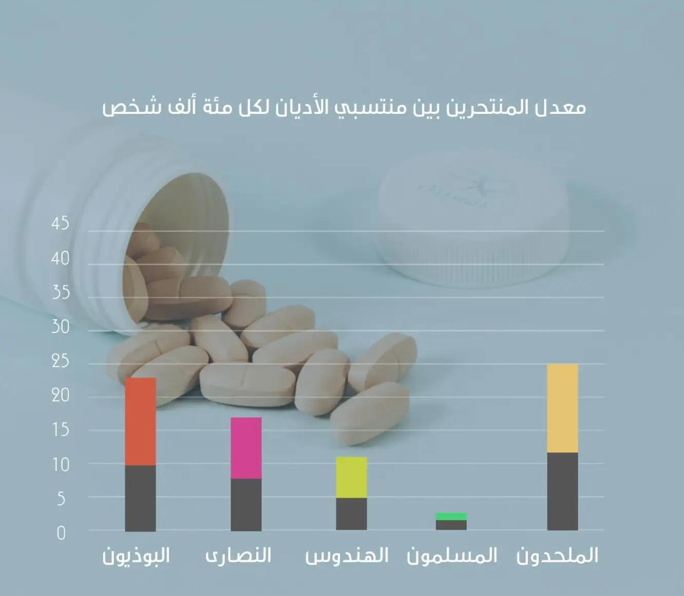

Slide 14
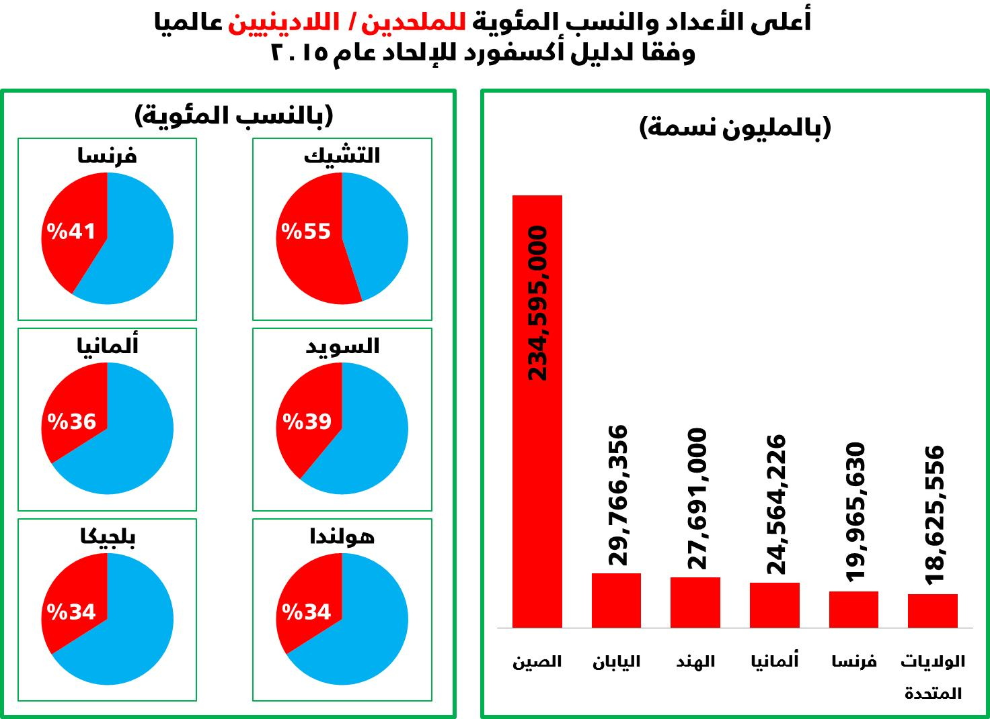
- دراسات الإلحاد

Slide 15
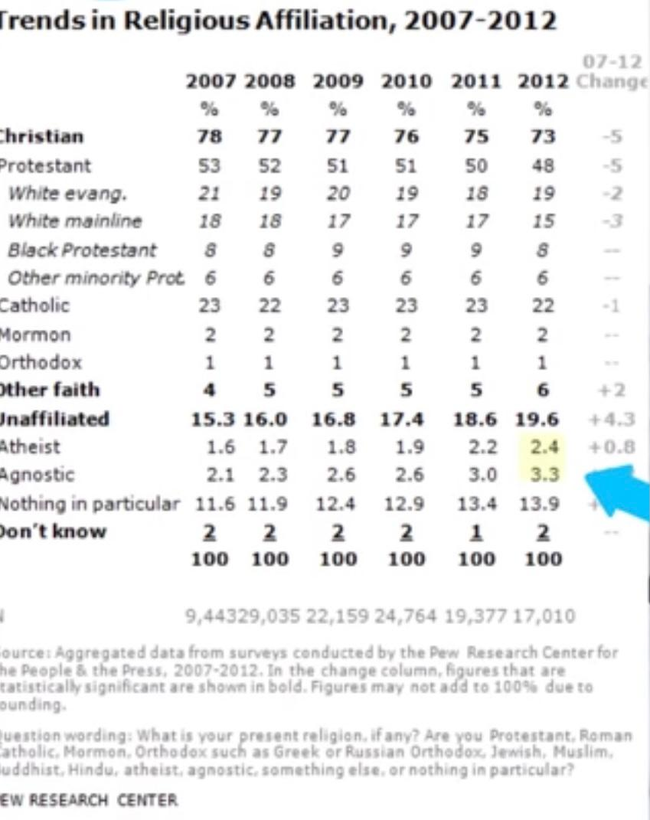

Slide 16
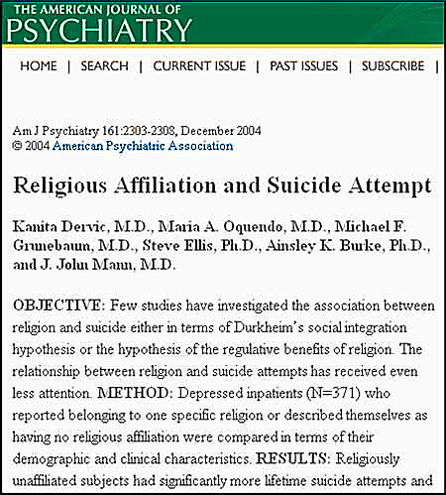

Slide 17
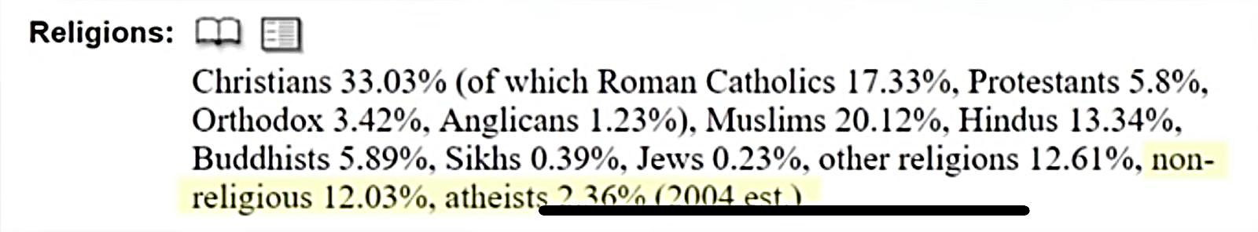

Slide 18
١- دراسه علاقه الانتحار بالالحاد للباحثين جوس مانويل واليساندرا فليشمان ديسمبر 2004 امريكا .
http://ajp.psychiatryonline.org/cgi/content/full/161/12/2303
٢- د. رمضان غاده ، الالحاد اسبابه وتداعياته وكيفيه مواجهته ، مجله كليه الدراسات الاسلاميه (جامعه الازهر ) يونيو ٢٠٢١
https://journals.ekb.eg/article_181722_1d8747193a8294f9e9bb0b0443c5f92e.pdf
٣- أ.د. صالح قاسم ( شبكه العلوم النفسيه العربيه ) نسبه الالحاد بمصر جامعه الازهر
http://www.arabpsynet.com/Documents/DocQassimAtheismPhenomenon.pdf
٤- نسبه الالحاد بالعراق دراسه للمؤرخ جون ريكاردو كول
http://www.arabpsynet.com/Documents/DocQassimAtheismPhenomenon.pdf
٥- كتاب بروتوکولات حکماء صهيون، ترجمه محمد خليفة التونسي، الناشر: مکتبة التراث بالقاهرة. (البروتوكول الرابع )
https://al-maktaba.org/book/32494/132

Slide 19
شكرا لحسن استماعكم

